Slide 1
CollaboratiVET-Lehrplan für Lehrkraft /Ausbilder /Erzieher in der beruflichen Bildung
Modul 3: Gestaltung von Flipped-Classroom-Unterricht durch kollaborative Methoden
Einheit 1 - Gemeinsame Unterrichtsgestaltung in einem Flipped Classroom
Von der Europäischen Union finanziert. Die geäußerten Ansichten und Meinungen entsprechen jedoch ausschließlich denen des Autors bzw. der Autoren und spiegeln nicht zwingend die der Europäischen Union oder der Europäischen Exekutivagentur für Bildung und Kultur (EACEA) wider. Weder die Europäische Union noch die EACEA können dafür verantwortlich gemacht werden.

Slide 2
Lernziele
Am Ende dieser Einheit werden die Teilnehmer in der Lage sein:
Verstehen der Prinzipien des kollaborativen Lernens im Rahmen eines "flipped classroom".
Entwerfen Sie gemeinsam Unterrichtspläne, die mit den Anforderungen der Berufsbildung übereinstimmen.
Einsatz von Technologie und Hilfsmitteln zur Unterstützung von Aktivitäten vor und während des Unterrichts.
Bewerten Sie die Ergebnisse des gemeinsamen Lernens, um die Effektivität des Unterrichts zu verbessern.

Slide 3
Das umgedrehte Klassenzimmer: Eine neue Ära des Lernens
Definition und Kernkonzept
Kollaboratives Lernen fördern
Warum es wichtig ist
Das umgedrehte Klassenzimmer kehrt die traditionellen Lehrmethoden um, indem es den Unterricht online außerhalb des Klassenzimmers abhält und die "Hausaufgaben" in das Klassenzimmer verlegt.
Die Schüler beschäftigen sich zunächst zu Hause mit dem neuen Stoff und wenden die Konzepte dann im Unterricht durch gemeinsame Aktivitäten an.
Aktive Teilnahme: Ermutigt die Schülerinnen und Schüler, sich aktiv mit dem Lernstoff auseinanderzusetzen und fördert so eine Gemeinschaft von Lernenden, die sich gegenseitig auf ihrem Bildungsweg unterstützen.
Maßgeschneidert für jeden Schüler: Unterstützt unterschiedliche Lerntempi, so dass sich die Schüler in ihrem eigenen Tempo vorbereiten und die Zeit im Klassenzimmer mit interaktivem, praktischem Lernen verbringen können.
Maximierung der Unterrichtszeit: Der Unterricht kann für Diskussionen, Gruppenprojekte und praktische Übungen genutzt werden, was das Lernen dynamischer und interessanter macht.
Das umgedrehte Klassenzimmer ist nicht nur eine Lehrmethode, sondern ein Weg zu einem tieferen Verständnis und größerem Engagement der Schüler. Durch die Integration dieses Ansatzes kultivieren wir eine Lernumgebung, in der die aktive Teilnahme, das gemeinsame Lösen von Problemen und die unterschiedlichen Talente jedes Schülers geschätzt werden.
Von der Europäischen Union finanziert. Die geäußerten Ansichten und Meinungen entsprechen jedoch ausschließlich denen des Autors bzw. der Autoren und spiegeln nicht zwingend die der Europäischen Union oder der Europäischen Exekutivagentur für Bildung und Kultur (EACEA) wider. Weder die Europäische Union noch die EACEA können dafür verantwortlich gemacht werden.

Slide 4
Relevanz des Flipped-Classroom-Modells für die Berufsbildung
Engagement und Beteiligung: Flipped Classrooms ermöglichen es den Schülern, sich selbstständig vorzubereiten, was die Bereitschaft für interaktive Sitzungen erhöht.
Personalisiertes Lernen: Die Schüler bestimmen das Lerntempo vor dem Unterricht und haben so mehr Zeit für praktische Aufgaben im Unterricht.
Bessere Ergebnisse: Die Schüler erleben aktives Lernen und die Anwendung in der Praxis und behalten ihre Fähigkeiten besser.
Entwicklung von Soft Skills: Die Zusammenarbeit in umgedrehten Klassenzimmern fördert die Teamarbeit, die Problemlösung und die Selbststeuerung.
Von der Europäischen Union finanziert. Die geäußerten Ansichten und Meinungen entsprechen jedoch ausschließlich denen des Autors bzw. der Autoren und spiegeln nicht zwingend die der Europäischen Union oder der Europäischen Exekutivagentur für Bildung und Kultur (EACEA) wider. Weder die Europäische Union noch die EACEA können dafür verantwortlich gemacht werden.

Slide 5
Grundsätze der kooperativen Unterrichtsgestaltung
Schülerorientiertes Lernen: Der Unterricht sollte die Schüler dazu ermutigen, sich aktiv zu beteiligen, Fragen zu stellen und an praktischen Aufgaben mitzuarbeiten.
Iterativer Entwurf: Es ist wichtig, die Unterrichtspläne auf der Grundlage von Schülerfeedback und Lernergebnissen regelmäßig zu verfeinern.
Reflektierte Praxis: Die Lehrkräfte sollten ihre Lehrmethoden bewerten und bei Bedarf Änderungen vornehmen.
Einbeziehung von Interessenvertretern: Es ist wichtig, die Anregungen von Schülern, Lehrkräften und Branchenexperten zu berücksichtigen, um den Unterricht auf die Anforderungen der Praxis abzustimmen.
Von der Europäischen Union finanziert. Die geäußerten Ansichten und Meinungen entsprechen jedoch ausschließlich denen des Autors bzw. der Autoren und spiegeln nicht zwingend die der Europäischen Union oder der Europäischen Exekutivagentur für Bildung und Kultur (EACEA) wider. Weder die Europäische Union noch die EACEA können dafür verantwortlich gemacht werden.

Slide 6
Bei der Analyse erfolgreicher kooperativer Unterrichtsentwürfe werden verschiedene Kriterien untersucht, um sicherzustellen, dass sie sich positiv auf das Engagement der Schüler und die Lernergebnisse auswirken.
Die Analyse der Unterrichtsgestaltung lässt sich in vier Schlüsselkriterien gliedern:
Zielsetzungen und Lernergebnisse: Die Unterrichtsgestaltung muss klare, messbare Ziele und Lernergebnisse haben, die sich an den Bildungsstandards orientieren. Dadurch wird sichergestellt, dass der Unterricht zielgerichtet ist und sich auf bestimmte Fähigkeiten oder Kenntnisse konzentriert, die die Schüler erwerben müssen.
Zusammenarbeit und Interaktivität: Eine effektive Unterrichtsgestaltung fördert die Zusammenarbeit zwischen den Schülern. Dazu können Gruppenprojekte, Peer Reviews oder andere Aktivitäten gehören, bei denen die Schüler zusammenarbeiten, Ideen austauschen und voneinander lernen müssen. Auch die Interaktivität spielt eine wichtige Rolle, da die Einbindung der Schüler in interaktive Aufgaben dazu beiträgt, ihr Interesse aufrechtzuerhalten und ein tieferes Lernen zu ermöglichen.
Integration von Technologie: Die Integration von Technologie in die Unterrichtsgestaltung kann das Lernen verbessern, indem verschiedene Ressourcen, Werkzeuge für die Zusammenarbeit und Möglichkeiten für interaktives Lernen bereitgestellt werden. Technologie kann auch einen differenzierten Unterricht unterstützen, der es den Lehrern ermöglicht, auf die unterschiedlichen Bedürfnisse ihrer Schüler einzugehen.
Bewertung und Feedback: Die Bewertungen sollten auf die Ziele der Lektion abgestimmt sein und eine Möglichkeit zur Bewertung des Lernerfolgs der Schüler bieten. Effektive Unterrichtsentwürfe beinhalten sowohl formative als auch summative Beurteilungen und bieten den Schülern ein zeitnahes, konstruktives und spezifisches Feedback. Dieses Feedback ist wichtig, um das Lernen der Schüler zu steuern und ihnen zu helfen, sich zu verbessern.
Von der Europäischen Union finanziert. Die geäußerten Ansichten und Meinungen entsprechen jedoch ausschließlich denen des Autors bzw. der Autoren und spiegeln nicht zwingend die der Europäischen Union oder der Europäischen Exekutivagentur für Bildung und Kultur (EACEA) wider. Weder die Europäische Union noch die EACEA können dafür verantwortlich gemacht werden.

Slide 7
Strategien zur Gestaltung von Flipped Classrooms in der Berufsbildung
Inhalte aufteilen: Es ist wichtig, Vorlesungen oder Übungen in kurze, leicht zugängliche Einheiten (z. B. 10-15 Minuten lange Videos) aufzuteilen, um sie leichter behalten zu können.
Multimedia-Ressourcen: Videos, Podcasts und Tutorials können eingebunden werden, um unterschiedliche Lernstile anzusprechen.
Interaktive Elemente einbeziehen: Digitale Quizfragen oder Diskussionsaufforderungen können verwendet werden, um das Verständnis des vorbereiteten Materials zu überprüfen.
Aktives Lernen: Für den Unterricht können Gruppenarbeiten und interaktive Aufgaben organisiert werden, die es den Schülern ermöglichen, ihre Fähigkeiten gemeinsam zu üben.
Von der Europäischen Union finanziert. Die geäußerten Ansichten und Meinungen entsprechen jedoch ausschließlich denen des Autors bzw. der Autoren und spiegeln nicht zwingend die der Europäischen Union oder der Europäischen Exekutivagentur für Bildung und Kultur (EACEA) wider. Weder die Europäische Union noch die EACEA können dafür verantwortlich gemacht werden.

Slide 8
Bei der Analyse erfolgreicher kooperativer Unterrichtsentwürfe werden verschiedene Kriterien untersucht, um sicherzustellen, dass sie sich positiv auf das Engagement der Schüler und die Lernergebnisse auswirken.
Diese Kriterien sind für die Analyse der Unterrichtsgestaltung von entscheidender Bedeutung, da sie sich direkt darauf auswirken, wie gut sich die Schüler mit dem Stoff auseinandersetzen und welche Lernergebnisse sie erzielen. Ein gut gestalteter Unterricht, der diese Elemente berücksichtigt, kann ein Umfeld schaffen, in dem die Schüler aktiv in den Lernprozess einbezogen werden, was zu einem besseren Verständnis, Behalten und Anwenden von Wissen führt.
Zusammenarbeit und Interaktivität machen das Lernen angenehmer und sinnvoller, während die durchdachte Integration von Technologie den verschiedenen Lernstilen und -bedürfnissen gerecht werden kann. Schließlich sind Bewertungen und Feedback von grundlegender Bedeutung für die Überwachung des Fortschritts und die Sicherstellung, dass die Lernziele erreicht werden, wodurch die Gesamteffektivität der Lernerfahrung verbessert wird.
Von der Europäischen Union finanziert. Die geäußerten Ansichten und Meinungen entsprechen jedoch ausschließlich denen des Autors bzw. der Autoren und spiegeln nicht zwingend die der Europäischen Union oder der Europäischen Exekutivagentur für Bildung und Kultur (EACEA) wider. Weder die Europäische Union noch die EACEA können dafür verantwortlich gemacht werden.

Slide 9
Identifizierung von Schlüsselelementen für das Engagement von Schülern
Vorbereitung auf den Unterricht: Die Schüler müssen vorbereitet sein, indem sie die ihnen zugewiesenen Materialien vorher gelesen haben. Diese Grundlage ermöglicht es ihnen, sich während der Unterrichtsaktivitäten intensiv zu beteiligen.
Interaktive Aktivitäten: Es ist wichtig, Aktivitäten einzubauen, die die Interaktion zwischen den Schülern und zwischen den Schülern und dem Lehrer fördern. Dazu können Diskussionen, Gruppenprojekte und praktische Experimente gehören, die eine aktive Beteiligung und kritisches Denken fördern.
Feedback-Mechanismen: Unmittelbares Feedback in Form von Quizfragen, Peer-Bewertungen oder interaktiven Plattformen hilft den Schülern, ihre Fortschritte und Verbesserungsmöglichkeiten in Echtzeit zu erkennen.
Integration von Technologie: Technologie kann eingesetzt werden, um die Zusammenarbeit zu erleichtern, auf Ressourcen zuzugreifen und Aufgaben zu stellen. Dadurch können Lernerfahrungen verbessert und unterschiedliche Lernstile berücksichtigt werden.
Flexible Lernpfade: Die Lehrkräfte können verschiedene Wege zum Erreichen der Lernziele anbieten und dabei auf die individuellen Bedürfnisse und Vorlieben der Schüler eingehen. Dazu können optionale Ressourcen, verschiedene Projektoptionen oder unterschiedliche Diskussionsthemen gehören.
Eigenständigkeit der Schüler: Die Lehrer können die Schüler dazu ermutigen, ihr Lernen selbst in die Hand zu nehmen, indem sie sich Ziele setzen, sich selbst einschätzen und sich an selbstgesteuerten Lernaktivitäten beteiligen. Dies fördert das Gefühl der Eigenverantwortung und die Motivation.
Aufbau einer Gemeinschaft: Es sollte eine unterstützende Lernumgebung geschaffen werden, in der sich die Schüler sicher fühlen, ihre Ideen zu äußern und Risiken einzugehen. Dies kann durch "Eisbrecher"-Aktivitäten, die Festlegung von Klassennormen und regelmäßige Übungen zur Teambildung gefördert werden.
Rolle des Lehrers: Die Lehrkräfte fungieren eher als Vermittler denn als traditionelle Dozenten, die die Studierenden auf ihrem Lernweg begleiten, sie unterstützen und zur Zusammenarbeit ermutigen.
Bewertungsstrategien: Die Lehrkräfte können formative Beurteilungen verwenden, die sich auf den Lernprozess konzentrieren, und summative Beurteilungen, die die gemeinsamen Bemühungen und die individuellen Leistungen widerspiegeln.
Reflexion und Anpassung: Die Lehrkräfte können die Schüler ermutigen, über ihre Lernerfahrungen und -ergebnisse zu reflektieren. Ebenso sollten Pädagogen ihre Unterrichtsstrategien auf der Grundlage des Feedbacks und der Leistungen der Schüler anpassen, um den Lernprozess kontinuierlich zu verbessern.
Von der Europäischen Union finanziert. Die geäußerten Ansichten und Meinungen entsprechen jedoch ausschließlich denen des Autors bzw. der Autoren und spiegeln nicht zwingend die der Europäischen Union oder der Europäischen Exekutivagentur für Bildung und Kultur (EACEA) wider. Weder die Europäische Union noch die EACEA können dafür verantwortlich gemacht werden.

Slide 10
Implementierung von vorschulischen Inhalten in der Berufsbildung
Mit verschiedenen Strategien kann sichergestellt werden, dass die Schüler vorbereitet sind, die Zeit für praktische Übungen maximiert wird und der Unterricht sich auf die Anwendung der Fähigkeiten und die Zusammenarbeit konzentrieren kann.
Zum Beispiel:
Kulinarischer Kurs: Die Schüler können sich ein Video über Lebensmittelsicherheit ansehen und anschließend ein Quiz über Hygieneprotokolle ausfüllen.
Kfz-Kurs: Die Lernenden können sich Diagramme von Motorkomponenten ansehen und eine kurze Bewertung zur Teileidentifikation durchführen.
Kurs zum Gesundheitswesen: Die Schüler können sich ein Video über Patientensicherheit ansehen und eine Reflexion über bewährte Verfahren durchführen
Von der Europäischen Union finanziert. Die geäußerten Ansichten und Meinungen entsprechen jedoch ausschließlich denen des Autors bzw. der Autoren und spiegeln nicht zwingend die der Europäischen Union oder der Europäischen Exekutivagentur für Bildung und Kultur (EACEA) wider. Weder die Europäische Union noch die EACEA können dafür verantwortlich gemacht werden.

Slide 11
Gestaltung von Aktivitäten für die Zusammenarbeit im Unterricht
WIE?
Gruppenprojekte: Lehrer können Teams mit realen Aufgaben betrauen, z. B. dem Zusammenbau von Geräten, der Planung eines Serviceverfahrens oder der Durchführung eines Sicherheitsaudits.
Rotierende Stationen: Es sollten Stationen eingerichtet werden, an denen die Schüler verschiedene Teile einer komplexen Aufgabe ausführen, z. B. ein Gerät inspizieren, reparieren und testen. Rotieren Sie die Schüler durch jede Station, um eine umfassende Entwicklung der Fähigkeiten zu gewährleisten.
Peer Teaching: Die Lernenden können abwechselnd einen bestimmten Teil der Aufgabe an ihre Mitschülerinnen und Mitschüler weitergeben, um deren Verständnis zu verbessern und ihr Selbstvertrauen zu stärken.
Von der Europäischen Union finanziert. Die geäußerten Ansichten und Meinungen entsprechen jedoch ausschließlich denen des Autors bzw. der Autoren und spiegeln nicht zwingend die der Europäischen Union oder der Europäischen Exekutivagentur für Bildung und Kultur (EACEA) wider. Weder die Europäische Union noch die EACEA können dafür verantwortlich gemacht werden.

Slide 12
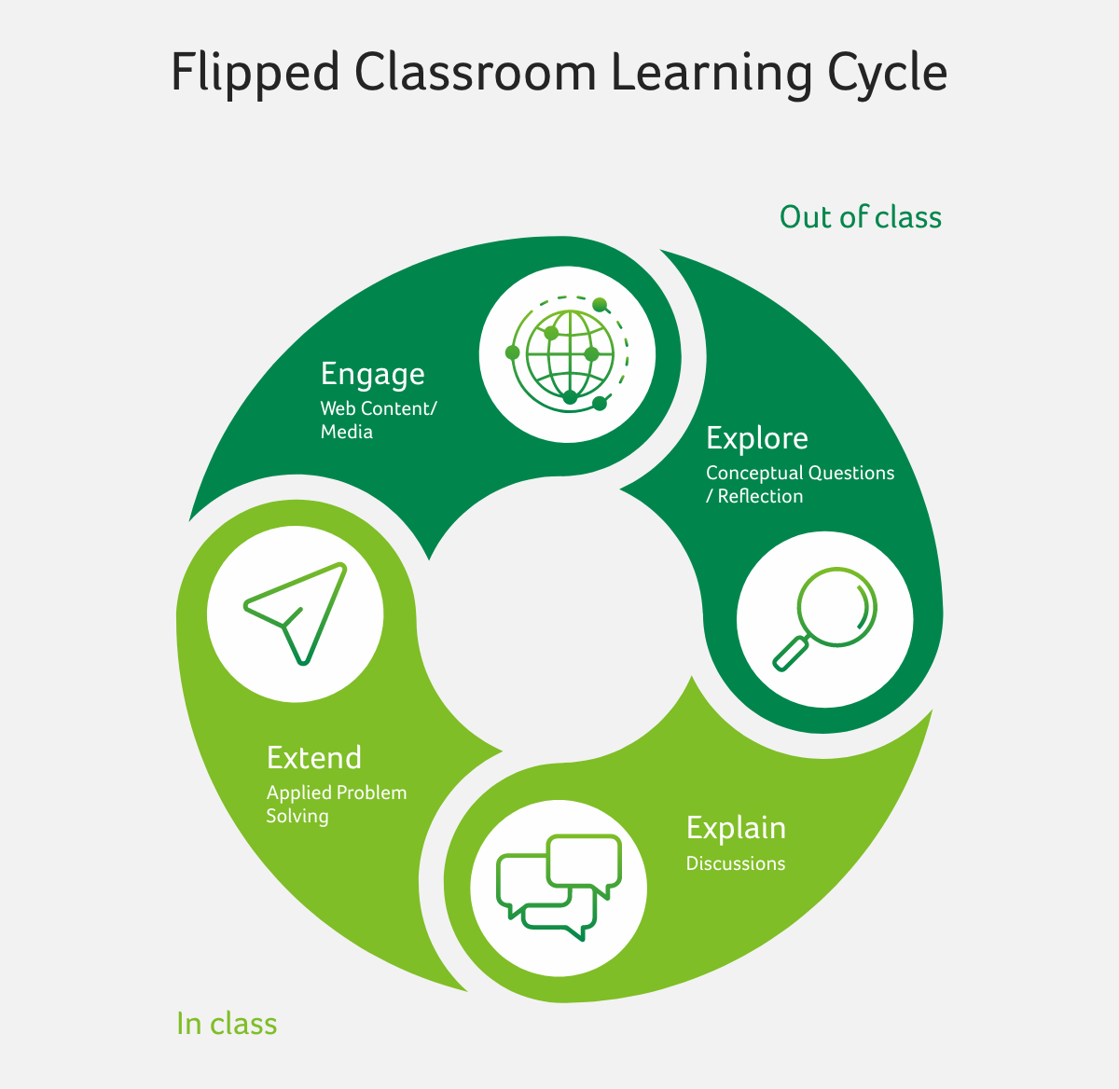
Strategien für eine wirksame Zusammenarbeit
Eine effektive Zusammenarbeit in einer Flipped-Classroom-Umgebung ist für die Maximierung des Lernerfolgs unerlässlich. Hier stellen wir eine Reihe von Tools und Techniken vor, die die Zusammenarbeit zwischen den Studierenden und zwischen Studierenden und Lehrenden verbessern sollen.
Quelle: https://blog.acer.com/en/discussion/801/how-to-develop-and-manage-a-successful-flipped-classroom-model
Von der Europäischen Union finanziert. Die geäußerten Ansichten und Meinungen entsprechen jedoch ausschließlich denen des Autors bzw. der Autoren und spiegeln nicht zwingend die der Europäischen Union oder der Europäischen Exekutivagentur für Bildung und Kultur (EACEA) wider. Weder die Europäische Union noch die EACEA können dafür verantwortlich gemacht werden.

Slide 13
Bewertung von kollaborativen Lernergebnissen in der Berufsbildung
Engagement: Die Teilnahme kann über digitale Plattformen (z. B. Online-Diskussionsforen) oder Aktivitäten im Unterricht (z. B. Gruppenaufgaben) erfasst werden.
Beherrschung von Fertigkeiten: Die Endprodukte der Gruppenarbeit können bewertet werden, ebenso wie individuelle Überlegungen und praktische Demonstrationen.
Bewertung der Soft Skills: Anhand von Feedbackbögen, Gruppendiskussionen und Beobachtungen des Ausbilders können Teamwork, Kommunikation, Führungsqualitäten und Problemlösungsfähigkeiten beurteilt werden.
Kontinuierliches Feedback: Während der Aktivitäten sollte fortlaufendes, formatives Feedback gegeben werden, um den Schülern zu helfen, sich gemeinsam zu verbessern.
Von der Europäischen Union finanziert. Die geäußerten Ansichten und Meinungen entsprechen jedoch ausschließlich denen des Autors bzw. der Autoren und spiegeln nicht zwingend die der Europäischen Union oder der Europäischen Exekutivagentur für Bildung und Kultur (EACEA) wider. Weder die Europäische Union noch die EACEA können dafür verantwortlich gemacht werden.

Slide 14
Strategien für eine wirksame Zusammenarbeit
Plattformen für die Zusammenarbeit: Nutzen Sie Online-Plattformen wie Google Workspace, Microsoft Teams oder Slack, um Kommunikation, Dateiaustausch und Projektmanagement zu erleichtern. Diese Plattformen ermöglichen es den Studierenden, synchron oder asynchron zusammenzuarbeiten, was eine kontinuierliche Zusammenarbeit außerhalb des Klassenzimmers ermöglicht.
Interaktive Whiteboards: Tools wie Miro oder Jamboard bieten einen gemeinsamen Raum für Brainstorming, Diagramme und die Organisation von Ideen. Sie sind besonders effektiv für die Visualisierung von Konzepten, die Planung von Projekten und das Einholen von Feedback in Echtzeit.
Peer-Review-Systeme: Implementieren Sie Systeme für Peer-Feedback, z. B. Turnitin PeerMark oder andere Peer-Evaluierungstools. Diese Systeme ermutigen die Studierenden, die Arbeit der anderen konstruktiv zu kritisieren und fördern so eine Kultur der kontinuierlichen Verbesserung und gegenseitigen Unterstützung.
Projektmanagement-Tools: Fördern Sie die Verwendung von Projektmanagement-Software wie Trello oder Asana, um Schülergruppen bei der Planung, Durchführung und Überwachung ihrer gemeinsamen Projekte zu unterstützen. Diese Tools können dabei helfen, Projekte auf Kurs zu halten und sicherzustellen, dass alle Mitglieder gleichermaßen dazu beitragen.
Von der Europäischen Union finanziert. Die geäußerten Ansichten und Meinungen entsprechen jedoch ausschließlich denen des Autors bzw. der Autoren und spiegeln nicht zwingend die der Europäischen Union oder der Europäischen Exekutivagentur für Bildung und Kultur (EACEA) wider. Weder die Europäische Union noch die EACEA können dafür verantwortlich gemacht werden.

Slide 15
Strategien für eine wirksame Zusammenarbeit
Diskussionsforen und Blogs: Online-Diskussionsforen (z. B. Piazza, Moodle-Foren) und Blog-Plattformen können zum Nachdenken anregen und den Studierenden die Möglichkeit geben, ihre Erkenntnisse zu artikulieren und zu teilen. Sie bieten auch ruhigeren Schülern die Möglichkeit, ihre Ideen einzubringen.
Videokonferenz-Tools: Nutzen Sie Videokonferenz-Tools wie Zoom oder Google Meet für Live-Diskussionen, Gruppensitzungen und virtuelle Sprechstunden. Diese Tools helfen, eine persönliche Verbindung aufrechtzuerhalten und erleichtern die Zusammenarbeit und Diskussion in Echtzeit.
Rollenzuweisungen: Die Zuweisung bestimmter Rollen innerhalb von Gruppenprojekten (z. B. Forscher, Präsentator, Koordinator) kann dazu beitragen, die Aufgaben gleichmäßig zu verteilen, die Verantwortlichkeit zu gewährleisten und den Schülern ein klares Gefühl für ihren Beitrag zur Gruppenarbeit zu vermitteln.
Von der Europäischen Union finanziert. Die geäußerten Ansichten und Meinungen entsprechen jedoch ausschließlich denen des Autors bzw. der Autoren und spiegeln nicht zwingend die der Europäischen Union oder der Europäischen Exekutivagentur für Bildung und Kultur (EACEA) wider. Weder die Europäische Union noch die EACEA können dafür verantwortlich gemacht werden.

Slide 16
Strategien für eine wirksame Zusammenarbeit
VERTRÄGE FÜR DIE ZUSAMMENARBEIT: ERSTELLEN SIE ZU BEGINN VON GRUPPENPROJEKTEN VERTRÄGE ÜBER DIE ZUSAMMENARBEIT. DIESE VEREINBARUNGEN KÖNNEN ERWARTUNGEN, ROLLEN, FRISTEN UND KONFLIKTLÖSUNGSSTRATEGIEN UMREISSEN UND SO EINEN KLAREN RAHMEN FÜR EFFEKTIVE GRUPPENARBEIT SCHAFFEN.
FEEDBACK-SCHLEIFEN: FÜHREN SIE REGELMÄSSIGE FEEDBACKSCHLEIFEN EIN, INDEM SIE UMFRAGEN, REFLEXIONEN ODER CHECK-INS DURCHFÜHREN, UM DEN ZUSTAND DES KOOPERATIONSPROZESSES ZU ÜBERWACHEN. DIES KANN HELFEN, PROBLEME FRÜHZEITIG ZU ERKENNEN UND STRATEGIEN BEI BEDARF ANZUPASSEN.
SCHULUNGSSITZUNGEN: BIETEN SIE WORKSHOPS ODER TUTORIEN ZU EFFEKTIVER KOMMUNIKATION, KONFLIKTLÖSUNG UND HILFSMITTELN FÜR DIE ZUSAMMENARBEIT AN. DIE VERMITTLUNG DIESER GRUNDLEGENDEN FÄHIGKEITEN KANN DIE QUALITÄT VON GRUPPENINTERAKTIONEN UND -ERGEBNISSEN VERBESSERN.
Von der Europäischen Union finanziert. Die geäußerten Ansichten und Meinungen entsprechen jedoch ausschließlich denen des Autors bzw. der Autoren und spiegeln nicht zwingend die der Europäischen Union oder der Europäischen Exekutivagentur für Bildung und Kultur (EACEA) wider. Weder die Europäische Union noch die EACEA können dafür verantwortlich gemacht werden.

Slide 17
Schritt-für-Schritt-Leitfaden für die Gestaltung von kollaborativem Flipped-Unterricht: WIE?
1. Identifizieren Sie Lernziele: Definieren Sie, was die Schüler lernen und anwenden sollen, und konzentrieren Sie sich dabei auf praktische Fähigkeiten.
5. Integrieren Sie Technologie und Tools: Wählen Sie geeignete Plattformen für den Austausch von Materialien und zur Erleichterung der Zusammenarbeit (z. B. Google Classroom, Padlet).
2. Inhalt auswählen und aufteilen: Legen Sie fest, was in den Materialien vor dem Unterricht behandelt werden soll (Videos, Lektüre).
4. Planen Sie gemeinschaftliche Aktivitäten im Unterricht: Entwerfen Sie Gruppenprojekte oder praktische Aufgaben, um gelernte Konzepte anzuwenden.
3. Erstellen Sie interaktive Materialien vor dem Unterricht: Fügen Sie Quizfragen, Übungen oder Diskussionsforen zu den Inhalten vor dem Unterricht hinzu.
Von der Europäischen Union finanziert. Die geäußerten Ansichten und Meinungen entsprechen jedoch ausschließlich denen des Autors bzw. der Autoren und spiegeln nicht zwingend die der Europäischen Union oder der Europäischen Exekutivagentur für Bildung und Kultur (EACEA) wider. Weder die Europäische Union noch die EACEA können dafür verantwortlich gemacht werden.

Slide 18
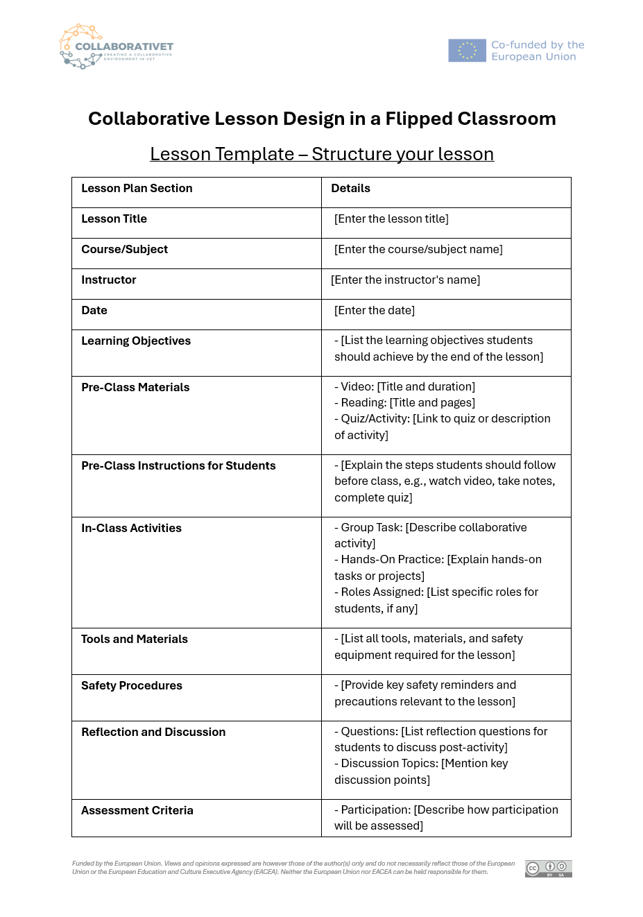
Wie erstellen Sie Ihren Unterrichtsplan?
Geben Sie Lektionsdetails an: Geben Sie zunächst den Titel der Lektion, den Kurs, den Namen des Lehrkrafts und das Datum der Lektion ein.
Definieren Sie Lernziele: Legen Sie klar fest, welche Fähigkeiten oder Kenntnisse die Schüler am Ende der Lektion erwerben sollen.
Skizzieren Sie die Aktivitäten vor der Klasse und während der Klasse: Führen Sie die Materialien und Anweisungen für die Vorbereitung auf den Unterricht auf und beschreiben Sie dann die gemeinsamen und praktischen Aktivitäten für das Lernen in der Klasse.
Detaillierte Angaben zu Hilfsmitteln, Sicherheit und Reflexion: Dokumentieren Sie alle erforderlichen Hilfsmittel, Sicherheitsmaßnahmen und Reflexionsfragen, um eine umfassende Lernerfahrung zu gewährleisten.
Beschreiben Sie Bewertung und Nachbereitung: Geben Sie Beurteilungskriterien an, einschließlich der Teilnahme und der Beherrschung von Fähigkeiten, und geben Sie Aufgaben für die Zeit nach dem Unterricht oder zusätzliche Ressourcen für das weitere Lernen an.
Prüfen Sie unsere CollaboratiVET-Vorlage
Von der Europäischen Union finanziert. Die geäußerten Ansichten und Meinungen entsprechen jedoch ausschließlich denen des Autors bzw. der Autoren und spiegeln nicht zwingend die der Europäischen Union oder der Europäischen Exekutivagentur für Bildung und Kultur (EACEA) wider. Weder die Europäische Union noch die EACEA können dafür verantwortlich gemacht werden.

Slide 19
Fallstudie: Implementierung von kollaborativem Lernen in IT-Netzwerken
Verbesserung der Fähigkeiten und des Engagements im Bereich der IT-Vernetzung durch gemeinsames Lernen
Hintergrund: Das IT-Netzwerkprogramm am TechVoc College stand vor der Herausforderung, den Studenten komplexe Netzwerkkonzepte und praktische Anwendungen mit traditionellen Vorlesungsmethoden zu vermitteln.
Herausforderung: Vermittlung komplexer Netzwerkkonzepte und praktischer Anwendungen an Studenten mit Hilfe traditioneller Vorlesungsmethoden.
Umsetzung:
Flipped-Classroom-Modell: Die Lehrkräfte führten in neue Netzwerkkonzepte durch Videovorlesungen und Online-Lektüre als Hausaufgaben ein und reservierten die Unterrichtszeit für praktische, gemeinschaftliche Problemlösungsaktivitäten.
Gemeinsame Gestaltung der Lektion: Die Schüler wurden in Teams eingeteilt, um auf der Grundlage von Szenarien, die in den Materialien vor dem Unterricht bereitgestellt wurden, Netzwerklösungen zu entwerfen und zu implementieren. Die Teams wurden mit verschiedenen Aspekten der Netzwerkeinrichtung und Fehlerbehebung betraut, um die Spezialisierung und das umfassende Verständnis zu fördern.
Engagement vor dem Unterricht: Interaktive Materialien und Quizfragen sorgten dafür, dass die Schüler gut vorbereitet waren und sich auf die praktischen Aktivitäten und Diskussionen einlassen konnten.
Gemeinschaftliche Aktivitäten: Die Schüler arbeiteten gemeinsam an realen Netzwerkproblemen, wobei sie sich auf die Kenntnisse und Fähigkeiten der einzelnen Teammitglieder verließen, um Lösungen zu entwickeln und umzusetzen.
Technologie-Integration: Der Einsatz von Netzwerksimulationssoftware und kollaborativen Tools wie GitHub für die gemeinsame Nutzung von Code und Versionskontrolle ermöglichte eine effektive Planung und Ausführung von Netzwerkdesigns.
Peer Teaching: Die Teams präsentierten ihre Netzwerklösungen vor der Klasse und erläuterten die Gründe für ihre Entwurfsentscheidungen und Fehlerbehebungsmethoden, was das Peer Learning förderte.
Feedback und Reflexion: Regelmäßige Feedback-Sitzungen und Reflexionsübungen halfen den Schülern, ihre Stärken und ausbaufähigen Bereiche zu erkennen, sowohl in technischer Hinsicht als auch in Bezug auf die Teamarbeit.
Ergebnisse:
Verbessertes Engagement der Schüler: Die Umstellung auf einen umgedrehten Unterricht und die Betonung von Gemeinschaftsprojekten steigerten das Interesse und die Beteiligung an den Netzwerkthemen erheblich.
Verbesserte Lernergebnisse: Die Studierenden zeigten eine deutliche Verbesserung sowohl der theoretischen Kenntnisse als auch der praktischen Netzwerkfähigkeiten und erzielten bessere Leistungen bei Prüfungen und Projekten.
Verbesserte Kooperationsfähigkeiten: Das Programm förderte wichtige Soft Skills wie Kommunikation, Teamarbeit und Problemlösung und bereitete die Studierenden auf die Zusammenarbeit in der IT-Branche vor.
Positives Feedback: Die Studierenden berichteten von einer angenehmeren und engagierteren Lernerfahrung, schätzten die praktische Anwendung von Konzepten und die Möglichkeit, eng mit Gleichaltrigen zusammenzuarbeiten.
Von der Europäischen Union finanziert. Die geäußerten Ansichten und Meinungen entsprechen jedoch ausschließlich denen des Autors bzw. der Autoren und spiegeln nicht zwingend die der Europäischen Union oder der Europäischen Exekutivagentur für Bildung und Kultur (EACEA) wider. Weder die Europäische Union noch die EACEA können dafür verantwortlich gemacht werden.

Slide 20
Beispiel-Lehrplan: Elektrische Verkabelung
Pre-Class
Inhalt: Die Teilnehmer lernen Sicherheitsprotokolle und grundlegende Verdrahtungstechniken per Video kennen.
Aktivität: Füllen Sie ein kurzes Quiz aus, um das Verständnis der Sicherheitsmaßnahmen zu überprüfen.
In-Class
Praktische Aufgabe: Kleingruppen bauen Schaltkreise auf, beheben Probleme und präsentieren ihren Aufbau für das Feedback der anderen Teilnehmer.
Kollaboration: Die Gruppen arbeiten zusammen, um gemeinsame Verdrahtungsprobleme zu ermitteln und zu lösen, wobei jedes Mitglied seine spezifischen Fähigkeiten einbringt.
Post-Class
Aufgabe zur Reflexion: Erstellen Sie eine Reflexion über die Herausforderungen, die sich Ihnen stellten, die angewandten Lösungen und die Umsetzung der Sicherheitsprotokolle während der Aktivität.
Von der Europäischen Union finanziert. Die geäußerten Ansichten und Meinungen entsprechen jedoch ausschließlich denen des Autors bzw. der Autoren und spiegeln nicht zwingend die der Europäischen Union oder der Europäischen Exekutivagentur für Bildung und Kultur (EACEA) wider. Weder die Europäische Union noch die EACEA können dafür verantwortlich gemacht werden.

Slide 21
Reflexionsaktivität
Wie fördert meine derzeitige Unterrichtsgestaltung das aktive Lernen und die Zusammenarbeit zwischen den Schülern?
Engagement und Vorbereitung: Wie stelle ich sicher, dass die Schülerinnen und Schüler vor dem Unterricht angemessen vorbereitet sind und sich mit dem Stoff beschäftigen? Welche Strategien könnte ich anwenden, um das Engagement vor dem Unterricht zu verbessern?
Gemeinsame Aktivitäten: Denken Sie über die gemeinschaftlichen Aktivitäten nach, die Sie derzeit in Ihrem Unterricht einsetzen. Fördern sie ein tiefes Verständnis und die Interaktion zwischen den Schülern? Wie können sie verbessert werden?
Technologie-Integration: Überlegen Sie, welche Rolle die Technologie bei der Gestaltung Ihres Unterrichts spielt. Wird ihr Potenzial zur Förderung der Zusammenarbeit und des aktiven Lernens voll ausgeschöpft? Welche Tools könnten Ihren Unterricht noch verbessern?
Feedback-Mechanismen: Wie sind die Feedback-Mechanismen in Ihren Unterricht integriert? Sind sie zeitnah, konstruktiv und förderlich für das Wachstum der Schüler? Wie können Sie das Feedback sinnvoller gestalten?
Ausrichtung der Bewertung: Prüfen Sie, ob Ihre Bewertungen auf Ihre Lernziele abgestimmt sind. Messen sie genau die gewünschten Lernergebnisse? Wie können Sie sie anpassen, um eine bessere Abstimmung zu erreichen?
Von der Europäischen Union finanziert. Die geäußerten Ansichten und Meinungen entsprechen jedoch ausschließlich denen des Autors bzw. der Autoren und spiegeln nicht zwingend die der Europäischen Union oder der Europäischen Exekutivagentur für Bildung und Kultur (EACEA) wider. Weder die Europäische Union noch die EACEA können dafür verantwortlich gemacht werden.

